Slide 1
VZPOURY A POVSTÁNÍ V KOLONIÁLNÍ BRAZÍLII (1660 – 1798)

Slide 2
Pálenkové povstání / A revolta da cachaça
Od druhé poloviny sedmnáctého století se nespokojenost s koloniální vládou s centrem v Portugalsku projevovala prostřednictvím povstání a různých ozbrojených hnutí.
První významnější povstání propuklo 8. prosince 1660 v Riu de Janeiru
skupina plantážníků a dalších osadníků z kapitánie Ria de Janeira se postavila proti daním ustavených guvernérem jižní části Brazílie, Sá e Benevidesem; Rio de Janeiro v té době navíc čelilo zahraničním útokům (francouzských a holandských, kromě neustávající hrozby ze strany pirátů a korzárů), což jej hospodářsky vyčerpávalo.
Toto povstání vstoupilo do dějin jako Pálenkové povstání (A Revolta da Cachaça) a dlužno dodat, že povstání nebylo zaměřeno proti portugalskému králi, ale proti guvernérovi. Povstalci přísahali věrnost Portugalské koruně a stěžovali si na správu oblasti jejími úředníky.
Poslední kapkou byl královský dekret, který zakazoval výrobu pálenky z cukrové třtiny (cachaçy) a omezoval její vývoz, aby se upřednostnila konzumace vína přicházejícího z Portugalska. Předchozí guvernéři jej nebrali v potaz a zachovali místní výrobu pálenky i obchod s ní v rukou samotných osadníků. Pálenka byla v té době vedle maniokové mouky silnou měnou při obchodování s otroky, a navíc byla díky své kalorické hodnotě doplňkem stravy jak otroků, tak lidí z chudších vrstev.

Slide 3
V době správy guvernérem Sá e Benevidesem se kapitánie Rio de Janeiro nacházela v kalamitní situaci díky vysoké úmrtnosti otroků na neštovice.
Navzdory tomu se guvernér rozhodl dostat správu oblasti pod kontrolu a to na úkor osadníků
požadoval dodržování královského dekretu a uvalil vysoké daně, i proti vůli ostatních členů zastupitelstva.
Vzbouřenci naplánovali tajný útok na město Rio de Janeiro. Využili nepřítomnosti guvernéra, který odjel do São Paula ověřit informace o nalezištích zlata, na lodích obepluli Cukrovou homoli (Pão de Açúcar) a nad ránem vnikli do Ria s pokřikem „Ať žije lid“, „Smrt guvernérovi“. V pět hodin ráno obsadili radnici a svrhli její členy. Během pěti následujících měsíců měli pod kontrolou správu oblasti – vyhlásili nové volby a volební právo rozšířili i na obyvatele vzdálenějších venkovských oblastí (do té doby měli právo volit pouze bohaté městské vrstvy). Zrušili daně uvalené guvernérem, uvěznili jeho spojence a z kapitánie vyhnali jeho nejsveřepější stoupence.

Slide 4
Sá e Benvides nebyl ale jen královským úředníkem, byl rovněž významným vojenským velitelem
– účastnil se např. námořní bitvy proti Holandsku a znovudobývání Angoly.
Využil své vojenské zkušenosti i v tomto povstání. Vyčkal několik měsíců v São Paulu, než byly poslány posily po moři ze Salvadoru a když lodě vplouvaly do zátoky Ria de Janeira, vnikl do města s armádou indiánských lučištníků z kmene Tupí, s níž překročil hory, které od sebe obě oblasti dělí. Obě armády společně odzbrojily hlídky z pevnosti São Sebastião a obsadily radnici. Vojáci vnikli do domů, pozatýkali obyvatelstvo a zabrali zbraně.
Vůdce povstání, Jerônimo Barbalho Bezerra, byl popraven.

Slide 5
Revolta z Ria de Janeira byla první, ale nikoliv poslední v řadě. Často se na výbuchu nespokojenosti proti koloniální vládě podíleli i chudé vrstvy obyvatelstva a osvobození či uprchlí otroci.
Povstalci byli vždy přemoženi a krutě potrestáni – součástí trestního zákoníku byl článek o „ublížení majestátu“ (pro toho, kdo se postavil proti královskému úředníkovi a tím proti samotné královské moci)
- hrozil za to trest smrti, zabavení majetku, popřípadě doživotní práce na galejích a bičování.
Povstání se obecně zaměřovala na zneužívání moci královskými úředníky a nekontrolované uvalování daní. Díky vzdálenosti mezi Brazílií a Portugalskem stížnosti směřované králi neměly žádný smysl už proto, že jeho vůle byla vždy plněna právě jeho úředníky. Z tohoto důvodu se osadníci pokoušeli změnit neúnosnou situaci sami i s nasazením vlastních životů.

Slide 6
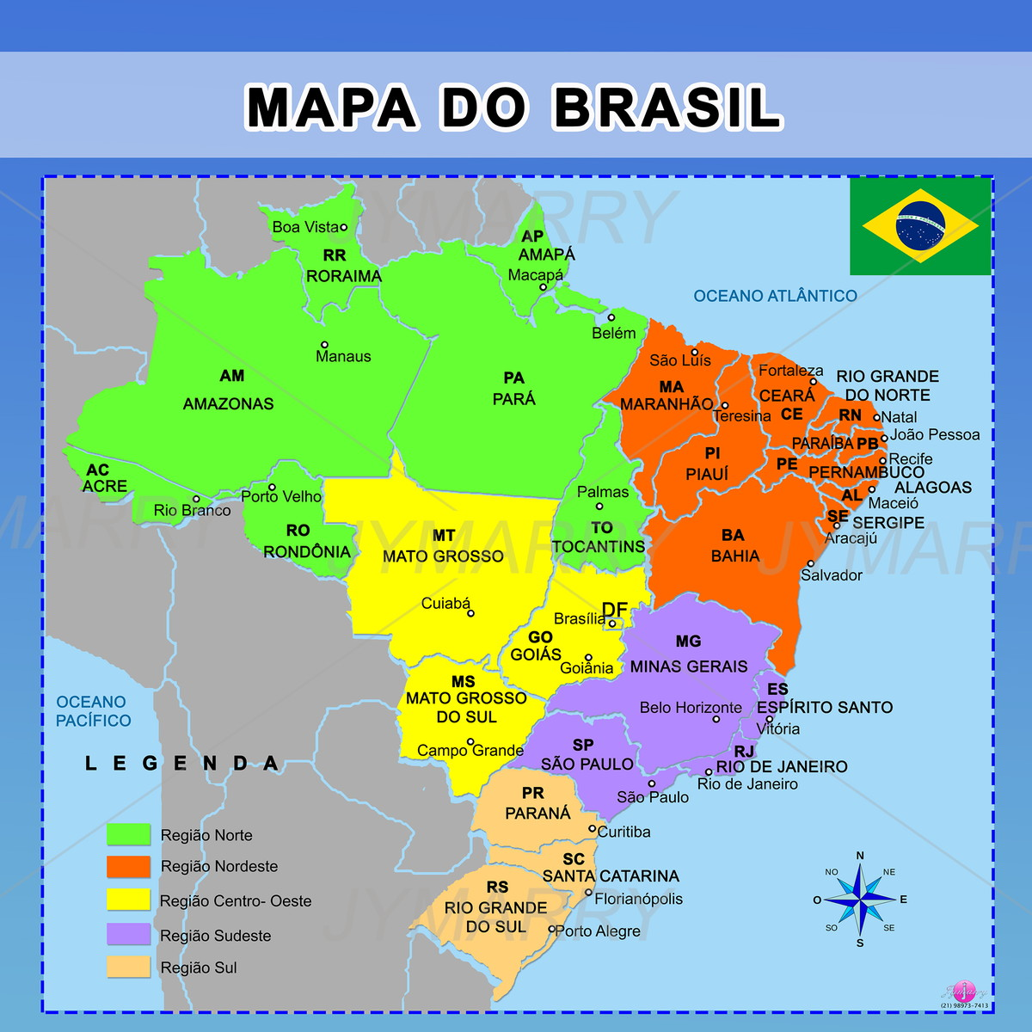
Pernambuco, Sergipe, Maranhão, Bahia
Podobná povstání proti zneužívání moci guvernéra, jeho korupci a vysokým daním proběhla:
v Recife (stát Pernambuco) v roce 1666 - guvernér byl povstalci uvězněn a vrácen do Lisabonu.
V roce 1671 povstali lidé v Sergipe
1684 v Maranhão - vzbouřencům se podařilo vyhnat jezuitský řád z města - teprve po roce je vojska vyslaná z Portugalska dokázala potlačit a vůdci povstání skončili na šibenici.
1711 – povstání v Salvadoru (Bahie) - proti vysokým cenám soli (nezbytná pro konzervaci masa a ryb) a vysokým daním na dovoz zboží a otroků.

Slide 7
Minas Gerais
Oblast Minas Gerais byla jednou z nejvýbušnějších.
V roce 1720, guvernér Pedro Miguel de Almeida e Portugal, hrabě z Assumar, napsal portugalskému králi, že tato kapitánie dá koruně ještě mnoho práce.
Ve svém dopise napsal:
„O oblasti Minas a jeho obyvatelích stačí říci /…/, že v ní žijí lidé, se kterými se nedá rozumně jednat. /…/ Zdá se, že země plodí rvačky; voda vypařuje revoltu; zlato podněcuje hádky; vzduch destiluje svobodu; mraky vyvrhují drzost; hvězdy nabádají k neposlušnosti; klima je hrobem míru a kolébkou vzpoury; příroda kráčí neklidná sama se sebou a vzpurná je uvnitř jako v pekle.“
Hrabě z Assumar byl guvernérem kapitánie Minas 4 roky (1717-1721) a za tu dobu byl nucen potlačit tři revolty.

Slide 8
Ta poslední za jeho vlády, z roku 1720, byla motivována opět vysokými daněmi (pětina zlata byla odebírána v tavírnách, Casas de Fundição) - do konfliktu se dostal guvernér s místní elitou :
po nocích muži zahalení v kápích vnikali do ulic města Vila Rica, vyháněli obyvatele a jejich domy rabovali.
Poté, co byl takto postižen dům vysokého královského úředníka, a on sám se stihl zachránit jen útěkem na poslední chvíli, rozhodl se guvernér pro odplatu: uzavřel přístupové cesty do Vila Rica, zatkl vůdce povstání a nechal je převézt do Ria, dal povolení obyvatelům, aby pozabíjeli muže v kápích a portugalskému vojsku dal rozkaz vypálit statek a veškeré pozemky Pascoala de Silva Guimarães, který stál v čele celého povstání.
Před zraky města pak nechal mučit a rozčtvrtit jednoho z šiřitelů myšlenek povstání.

Slide 9
Pernambuco, 1710
– zpochybnění autority portugalské koruny
Na všech těchto povstáních najdeme jeden společný prvek – žádná z revolt se nezvedla proti královské moci – rebelové naopak vždy vyjadřovali svou loajalitu vůči králi; stížnosti se vždy obracely ke královským úředníkům, kteří vykonávali špatně královu vůli.
Všechny, až na jednu výjimku – tou byla vzpoura v Pernambucu, z roku 1710, která zavedla nový prvek, a sice zpochybnění autority portugalské koruny
u zrodu revolty stál konflikt mezi bohatnoucím městem Recife a vysokých společenských vrstev z Olindy, tehdy upadajícím, ale stále ještě hlavním městem kapitánie – vše vyvrcholilo tím, že Olinda přišla s požadavkem nezávislosti celého Pernambuca; nejradikálnější část vzbouřenců žádala dokonce republikánské zřízení.
Povstání bylo poraženo teprve po roce:
představitelé Recife, proti kterým se původně povstání zvedlo, za pomoci vojáků z Lisabonu převzali kontrolu nad městem i celou kapitání a Recife se stalo hlavním městem Pernambuca.
Navzdory neúspěchu se toto povstání stalo inspirací pro mnohá další. Od té doby se takovým povstáním říkalo „nevěra“/ „inconfidência“ vůči panovníkovi a jako taková se stala novým odsouzeníhodným činem v tehdejším trestním zákoníku.

Slide 10
Spiknutí v Minas, 1789
Conjuração (Inconfidência) Mineira
Spiknutí v Minas má své počátky v průběhu 80.let 18. století.
Skupina intelektuálů, která se podílela na spiknutí v Minas (Conjuração Mineira) byla velmi rozrůzněná – jejími členy byli vzdělaní duchovní, tři velcí básníci své doby: Cláudio Manuel da Costa, Tomás Antônio Gonzaga, Alvarenga Peixoto a různí vzdělanci: lékař, a přírodovědec José Vieira Couto, vojenský inženýr José Joaquim da Rocha, filozof, přírodovědec a mineralog José Álvares Maciel, mladý lékař, který vystudoval v Montpellier, Domingos Vidal de Barbosa Lage. Byli mezi nimi také vojenští důstojníci a členové hospodářské elity jako např. obchodníci a farmáři.
Členové spiknutí mezi sebou měli rodinné, přátelské či obchodní vztahy – jejich zájmy byly čistě lokální a v rozporu s požadavky koloniální vlády.
Typickým příkladem je kněz José da Silva e Oliveira Rolim, který se ve spiknutí angažoval tělem i duší – jeho aktivity byly vesměs spojeny s finančními podvody, a to především vůči portugalské koruně: padělal peníze, podplácel autority, včetně těch církevních, půjčoval peníze na úrok, odklonil převážení diamantů z cesty, která měla končit v Lisabonu na překupnickou cestu, která vedla do Amsterdamu.

Slide 11
Co všechny členy spiknutí bez rozdílu spojovalo byla víra, že Minas je soběstačnou kapitánií.
Navzdory všem předpokladům, se ale nikdo neodvážil rozpoutat samotné povstání.
U zrodu tohoto revolučního spiknutí stály tři faktory:
a) politicko-administrativní b) ekonomický a c) kulturní – dokázaly oslovit všechny společenské vrstvy oblasti.
Jednalo se především o nesouhlas s koloniální politikou, která se nezajímala o pokles těžby zlata a neotevírala se alternativním hospodářským možnostem Minas – byly naopak zavedeny další daně ze zlata a z veškeré hospodářské činnosti, které se dramaticky dotkly celé populace;
znemožnění lokální elitě přístupu do funkcí vysokých královských úředníků;
odpor proti zkorumpovanému guvernérovi.

Slide 12
Tiradentes
V roce 1788 se projekt autonomie Minas začal projednávat na místních schůzích
projekt nezávislého státu se nazýval „República Florence“/ „Vzkvétající republika“, díky obrovskému nerostnému bohatství, které se v kapitáni vyskytovalo.
Jedním z největších propagátorů této myšlenky byl Tiradentes (Joaquim José da Silva Xavier)
jeho zásluhou se idea samostatné republiky Minas dostala i mezi lidové vrstvy ve vnitrozemí
využil své velké mobility – byl převaděčem obchodních výprav a dobytka a později velitelem ostrahy na tzv. Nové cestě do vnitrozemí – byl také léčitelem se znalostí účinků místních bylin a zubařem (odtud přezdívka Tiradentes = quem tira os dentes).

Slide 13
Myšlenka nezávislosti Minas zaplavila celou kapitánii s centry ve třech regionálních oblastech: Vila Rica, Rio das Mortes a Serro do Frio.
Samotná vzpoura začala být plánována v únoru 1789
– měla být vyhlášena v den, kdy guvernér vyhlásí novou daň ze zlata, tzv. „derrama“ (doplácení daně ze zlata ze strany obyvatel).
Součástí plánů bylo vyhlášení nezávislosti Minas a definování politických a administrativních prostředků k implementaci republikánského zřízení. Vzbouřenci se inspirovali úspěšným bojem za nezávislost USA (1775 - 1783), které v té době dosahovaly mezinárodního uznání jako samostatná země.
Spiklenci spoléhali na to, že pro Portugalsko by bylo obtížné s nimi bojovat kvůli tomu, že by muselo vyslat vojenskou výpravu za oceán, která by musela navíc čelit dlouhé cestě do vnitrozemí
– předpokládali, že s nimi bude portugalský dvůr vyjednávat.
Spoléhali rovněž na podporu ze strany ostatních kapitánií a na pomoc a podporu ze strany USA a Francie.

Slide 14
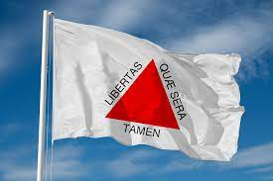
Byla dokonce vytvořena vlajka nové republiky inspirovaná Vergiliovým veršem:
„Liberdade ainda que tardia“
„Dlouho očekávaná svoboda“
Dnes je oficiální vlajkou federálního státu Minas Gerais.

Slide 15
Nakonec ale zůstali izolováni:
žádná další kapitánie se k nim nepřipojila;
USA v té době usilovaly o uzavření obchodní smlouvu s Portugalskem, proto bylo v jejich zájmu udržet si dobré vztahy s králem;
Francie v té době neměla možnost se projevovat na mezinárodním poli.
Vzpoura nakonec skončila dříve, než začala: 8. května 1789, ve večerních hodinách, bylo možné ve Vile Rice spatřit postavu zahalenou v kápi, která obcházela domy vzbouřenců se zprávou, že jejich spiknutí bylo odhaleno.
Nový guvernér kapitánie, vévoda z Barbaceny, dostal několik udavačských dopisů, které jej o spiknutí informovaly. Jedním z autorů byl například i aktivní člen spolku, bohatý muž jménem Silvério dos Reis, který měl velké dluhy vůči portugalské koruně. Výměnou za jejich odpuštění dopodrobna vylíčil úmysly spiknutí, uvedl jména hlavních členů, politický projekt i vojenskou strategii.

Slide 16
Barbacena vyčkal ještě dva měsíce, poté zrušil poslední daň ze zlata a nechal pozatýkat členy spiknutí.
Spiklenci byly obviněni z poškození majestátu:
"Lesa-majestade quer dizer traição cometida contra a pessoa do Rei, ou seu Real Estado, que é tão grave e abominável crime, e que os antigos Sabedores tanto estranharam, que o comparavam à lepra; porque assim como esta enfermidade enche todo o corpo, sem nunca mais se poder curar, e empece ainda aos descendentes de quem a tem, e aos que ele conversam, pelo que é apartado da comunicação da gente: assim o erro de traição condena o que a comete, e empece e infama os que de sua linha descendem, posto que não tenham culpa."
„Ublížení majestátu znamená zradu na králi nebo jeho královském státě, což je tak vážný a odporný zločin, že jej dávní mudrcové přirovnávali k lepře; protože stejně jako tato nemoc zachvátí celé tělo, které se již nikdy nepodaří uzdravit a člověk nakazí i svá další pokolení i ty, se kterými mluví, alespoň podle toho, co se říká: stejně tak provinění zrady odsoudí toho, který se jej dopustí, a postihne a znectí ty, kteří pocházejí z jeho rodu, přestože nejsou vinni.“
Vyšetřování a výslechy trvaly dlouhé tři roky – po nich byli spiklenci odsouzeni k různým trestům: vyhnanství v Africe, doživotnímu vězení v Portugalsku (v případě církevních hodnostářů), zabavení veškerého majetku, smrt. Jeden z básníků, Cláudio Manuel da Costa, byl objeven mrtvý v cele a dodnes není jisté, zda se jednalo o vraždu či sebevraždu.

Slide 17
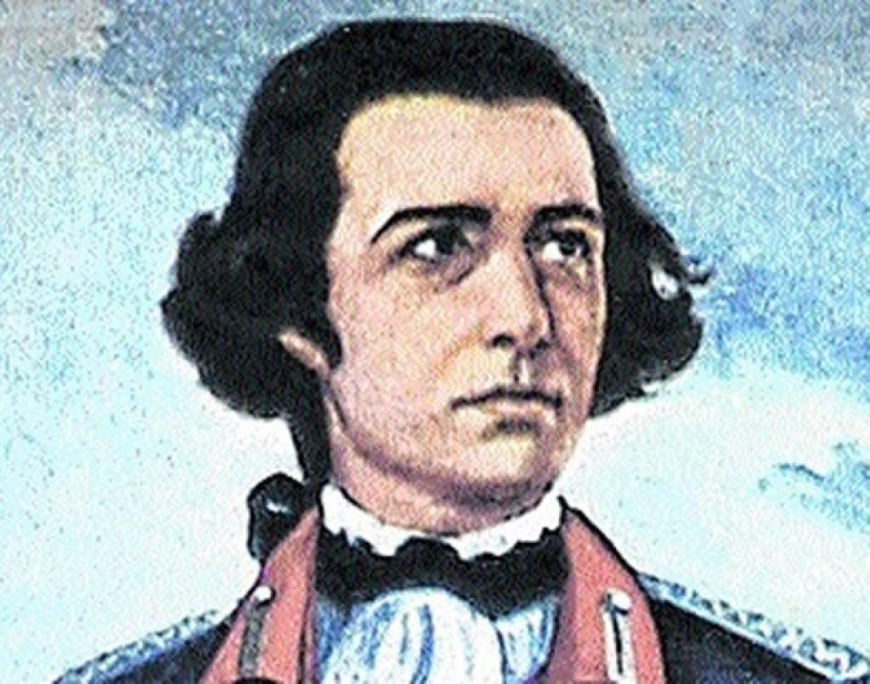
Tiradentes byl zatčen v květnu 1789 v Riu d Janeiru, kde se snažil získat nové adepty pro svou revoluční myšlenku. Nebyl sice velitelem povstání, byl ale nejaktivnějším šiřitelem jeho idejí.
Koloniální vláda se jej proto rozhodla potrestat exemplárním a veřejným způsobem:
21. dubna 1792 byl na náměstí ve Vile Rice oběšen, jeho tělo rozčtvrceno a části rozvěšeny na hlavních místech Nové cesty do vnitrozemí.
V současné době je 21. duben v Brazílii státním svátkem a Tiradentes oslavován jako národní hrdina; město, ve kterém se narodil, nese jeho jméno, Tiradentes.

Slide 18
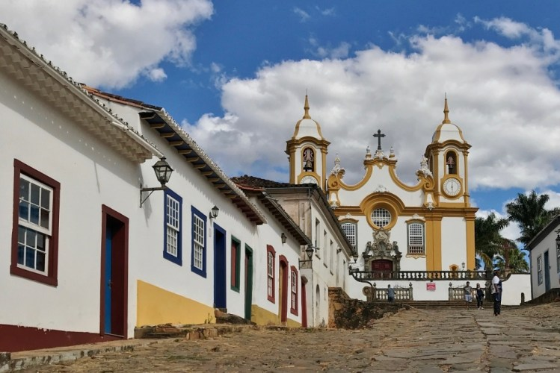
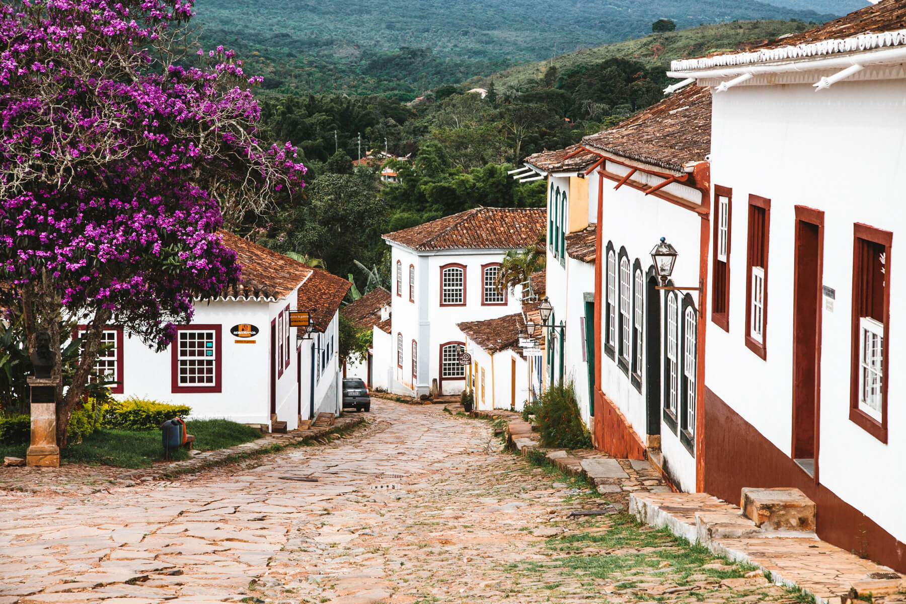
Městečko Tiradentes

Slide 19
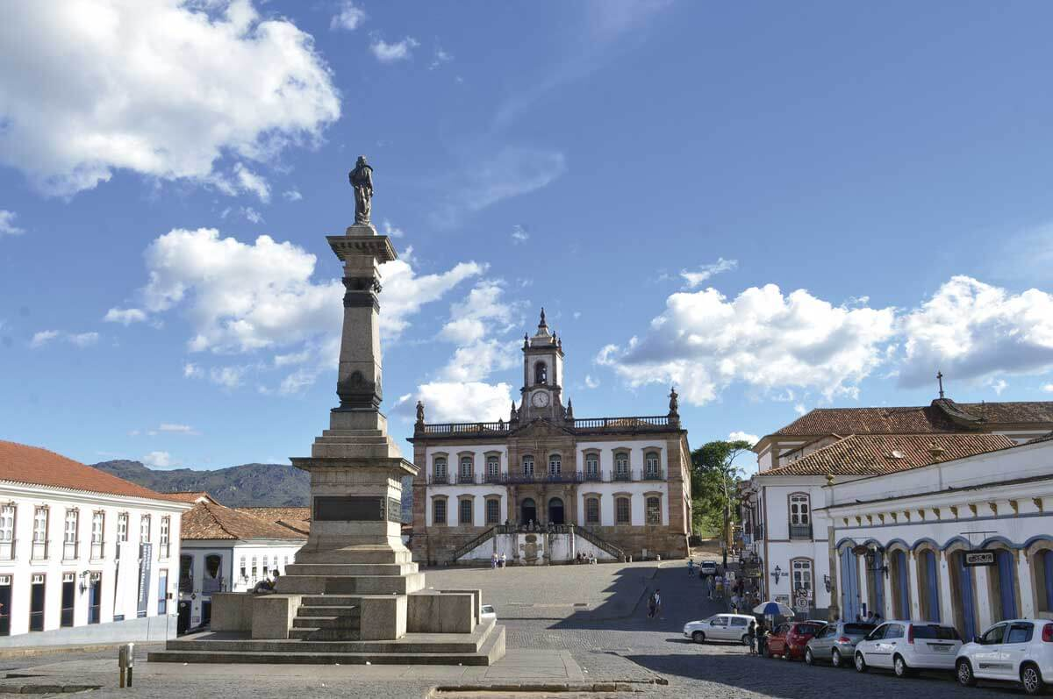
Praça Tiradentes, Ouro Preto, MG

Slide 20
Salvador, 1798
- myšlenka politické rovnosti
Myšlenka spiknutí v Minas zůstávala živá a její politický odkaz se dále rozvíjel.
V průběhu roku 1798 se v bývalém hlavním městě kolonie, Salvadoru, začaly objevovat pamflety, s republikánskými a demokratickými hesly
poprvé se na brazilské politické scéně objevila myšlenka politické rovnosti.
Pamflety byly ve své většině sepsány osvobozenými otroky, kteří se začali zařazovat do společnosti, většinou jako řemeslníci nebo vojáci; byly směřovány „lidu Bahie“ a nesly tón Francouzské revoluce, přesněji jejího nejradikálnějšího Jakobínského křídla – volnost, rovnost, bratrství.
Spiklenci se tentokrát neskrývali, ale dávali svou příslušnost k revoltě najevo – nosili určitý typ oblečení, náušnici v uchu, oholení byli do půli brady, na hodinkách mívali řetízek z mušlí, který odkazoval k africkým kořenům.

Slide 21
Členové spiknutí byli přesvědčení, že vůle být svobodný se dá vyjádřit pouze veřejně.
Toto hnutí, které bylo složené převážně z osvobozených otroků a příslušníků nejchudších vrstev, zejména míšenců, přišlo s novou myšlenkou: i chudí a nevzdělaní si zaslouží být rovnoprávnými občany a podílet se na veřejném životě.
Spiknutí nakonec ale nemělo čas propuknout v ozbrojené podobě – většina jeho hlavních představitelů byla zatčena během jedné ze schůzí. Pět z nich bylo odsouzeno k trestu smrti – jednomu z nich se podařilo utéct, ostatní byli oběšeni. Jejich těla byla rozčtvrcena a vystavena na veřejných místech.
Přestože žádné ze zmíněných povstání nebylo vítězné a jeho hlavní vůdci byli vždy krutě potrestáni, otevřely zásadním způsobem cestu k novému vidění života v kolonii. Uvolnily prostor pro debatu o právech a politickém vyjednávání a tím zanechaly devatenáctému století intelektuální a politické nástroje, které mohly být využity ve prospěch obyvatel Brazílie.

